Slide 1
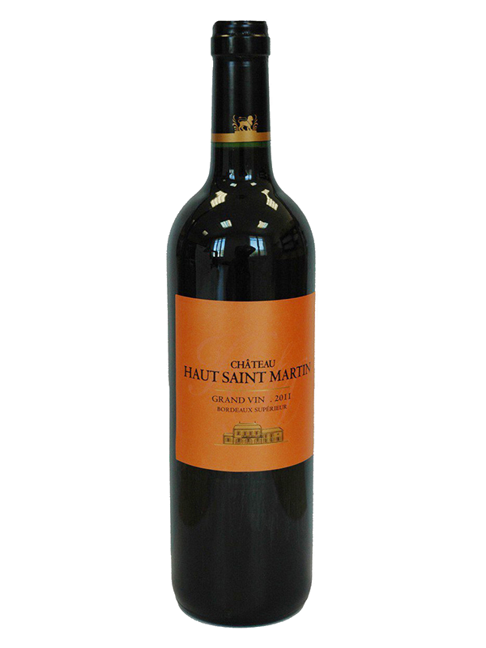
■PRICE CARD
Ch.オー・サン・マルタン
Ch.オー・サン・マルタン
飲み頃になるまで生産者のカーヴで熟成された希少ワイン
飲み頃になるまで生産者のカーヴで熟成された希少ワイン
原産国：フランス/ボルドーシューペリュール
生産者：ミラード・ファミリー
品種 ：メルロー/カベルネ・ソーヴィニヨン/
マルベック
味わい：赤・辛口・フルボディ
原産国：フランス/ボルドーシューペリュール
生産者：ミラード・ファミリー
品種 ：メルロー/カベルネ・ソーヴィニヨン/
マルベック
味わい：赤・辛口・フルボディ
希望小売価格
2,970
円 (税込)
価格
Ch.オー・サン・マルタン
Ch.オー・サン・マルタン
飲み頃になるまで生産者のカーヴで熟成された希少ワイン
飲み頃になるまで生産者のカーヴで熟成された希少ワイン
原産国 ：フランス/ボルドーシューペリュール生産者 ：ミラード・ファミリー
品種 ：メルロー/カベルネ・ソーヴィニヨン/
マルベック
味わい ：赤・辛口・フルボディ
原産国 ：フランス/ボルドーシューペリュール生産者 ：ミラード・ファミリー
品種 ：メルロー/カベルネ・ソーヴィニヨン/
マルベック
味わい ：赤・辛口・フルボディ
希望
小売
\2,700 (税込 \2,970)
価格
Ch.オー・サン・マルタン
Ch.オー・サン・マルタン
飲み頃になるまで生産者のカーヴで熟成された希少ワイン
飲み頃になるまで生産者のカーヴで熟成された希少ワイン
オー・サン・マルタンは、ボルドー・シュペリュール地区で生産されています。樽熟成を行った後、さらに飲み頃になるまで生産者のカーヴで熟成されてから出荷されます。こだわりのたくさん詰まったこのワインは、果実味にほのかなグリーンハーブの要素が溶け込んでおり、エレガントで調和のとれた味わいが特徴です。
オー・サン・マルタンは、ボルドー・シュペリュール地区で生産されています。樽熟成を行った後、さらに飲み頃になるまで生産者のカーヴで熟成されてから出荷されます。こだわりのたくさん詰まったこのワインは、果実味にほのかなグリーンハーブの要素が溶け込んでおり、エレガントで調和のとれた味わいが特徴です。
原産国 ：フランス/ボルドーシューペリュール
生産者 ：ミラード・ファミリー
品種 ：メルロー/カベルネ・ソーヴィニヨン/
マルベック
味わい ：赤・辛口・フルボディ
原産国 ：フランス/ボルドーシューペリュール
生産者 ：ミラード・ファミリー
品種 ：メルロー/カベルネ・ソーヴィニヨン/
マルベック
味わい ：赤・辛口・フルボディ
希望
小売
\2,700 (税込 \2,970)
価格

